Slide 1
Kvalitatīva tūrisma informācijas pasniegšana
ATTĒLS TEKSTS SAJŪTAS

Slide 2
Es un manas kaislības
Kultūras menedžments
Dizains
Sabiedriskās attiecības
Komunikācija

Slide 3
Komunikācija
Sūtītājs (TIC)
Vēstījums
Saņēmējs
Atgriezeniskā skaite

Slide 4
Vizuālā komunikācija
Grafiki Kartes Tabulas Foto/video Zīmējumi

Slide 5
Grafiki
Infogr.am – infografiku veidotājs online

Slide 7
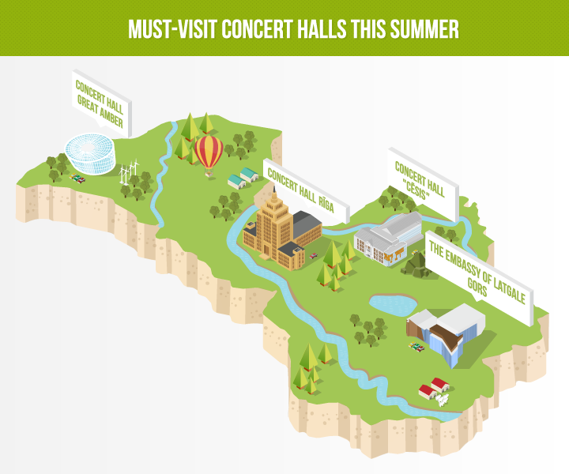

Slide 8
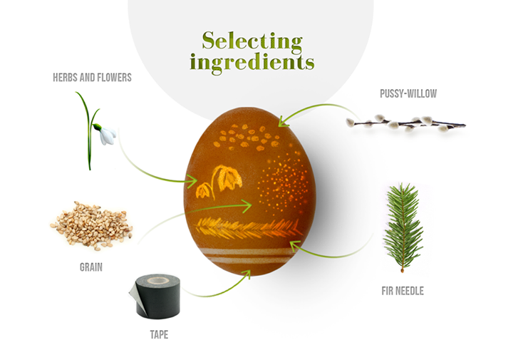

Slide 9
Kartes

Slide 10
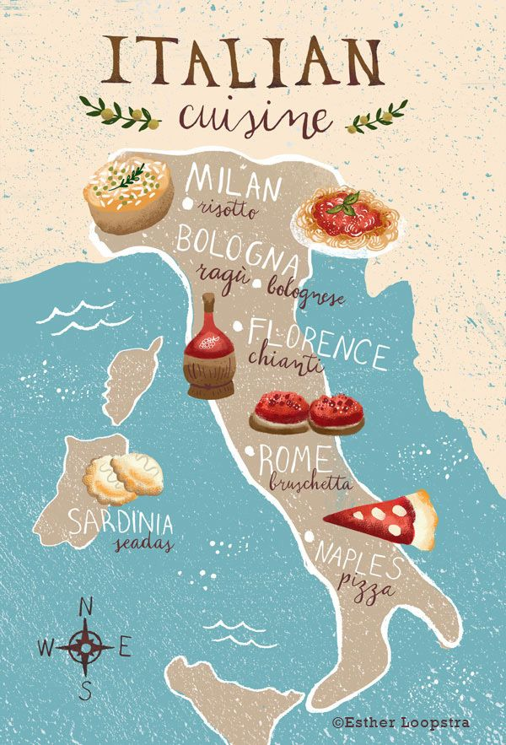

Slide 11
Tabulas

Slide 12
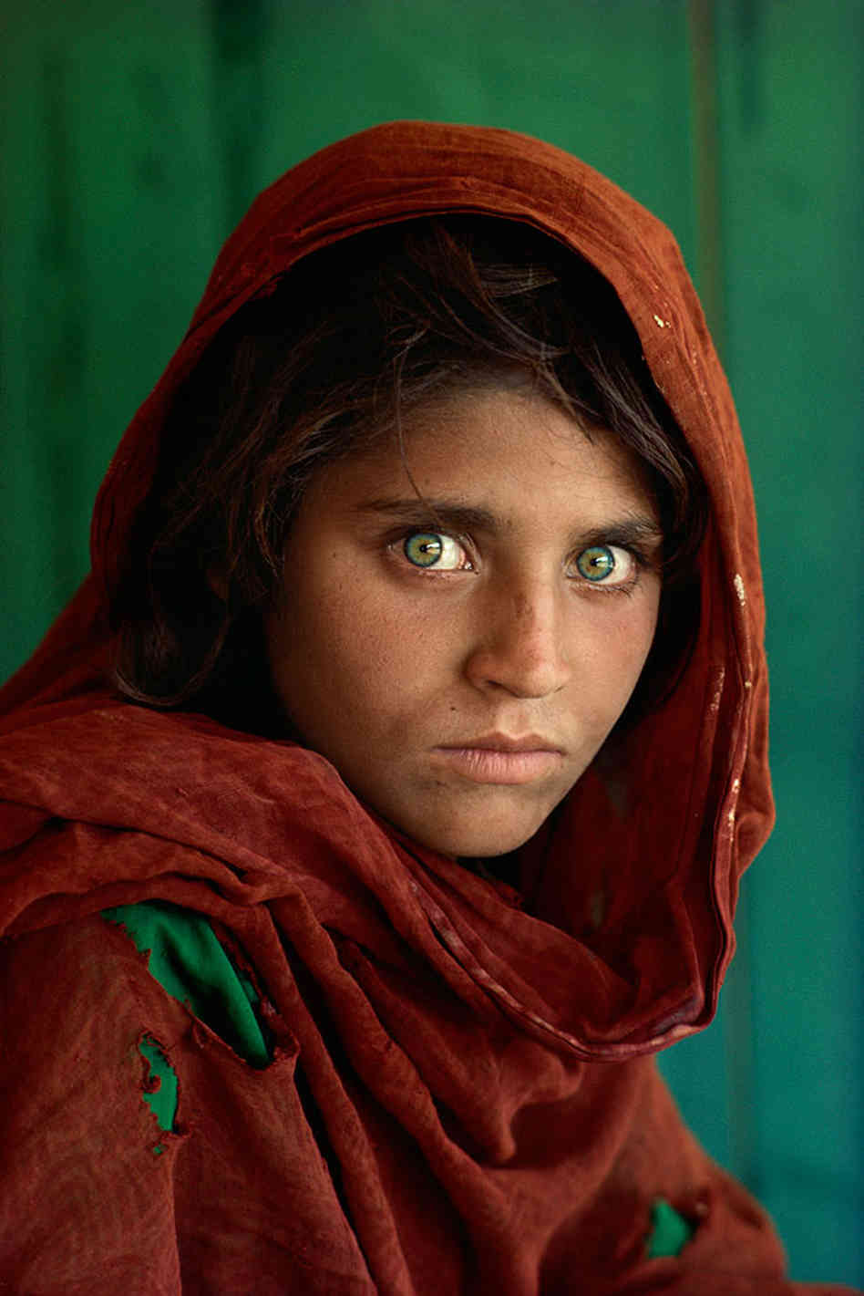
Viens attēls ir 1000 vārdu vērts
Ikoniska Steve McCurry’s fotogrāfija ar bēgļu meiteni.
Publicēta uz National Geographic 1985. gada jūnija žurnāla vāka.

Slide 14
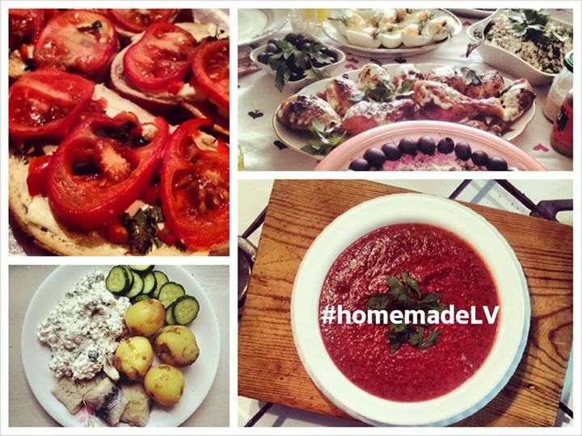

Slide 15
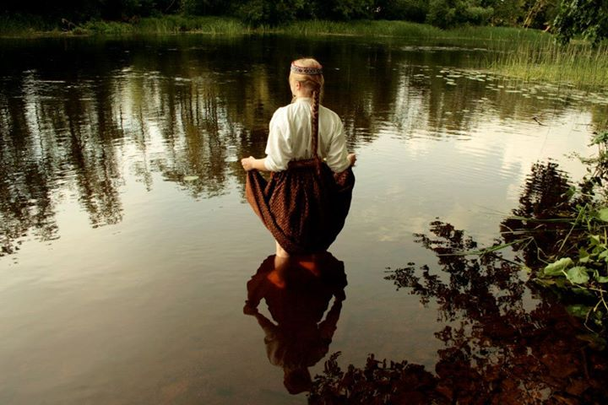

Slide 16
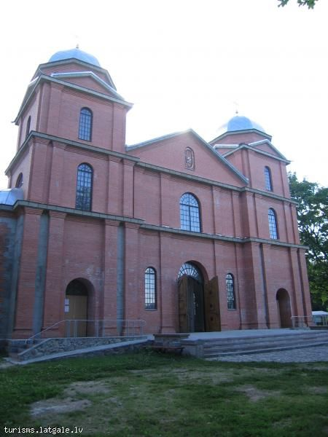
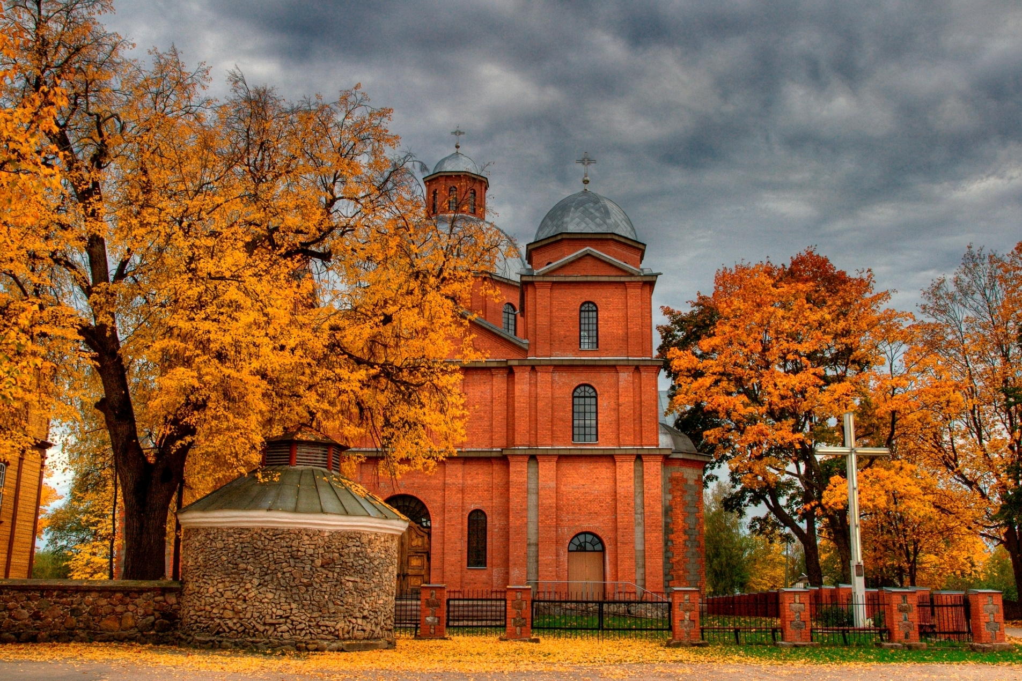

Slide 17
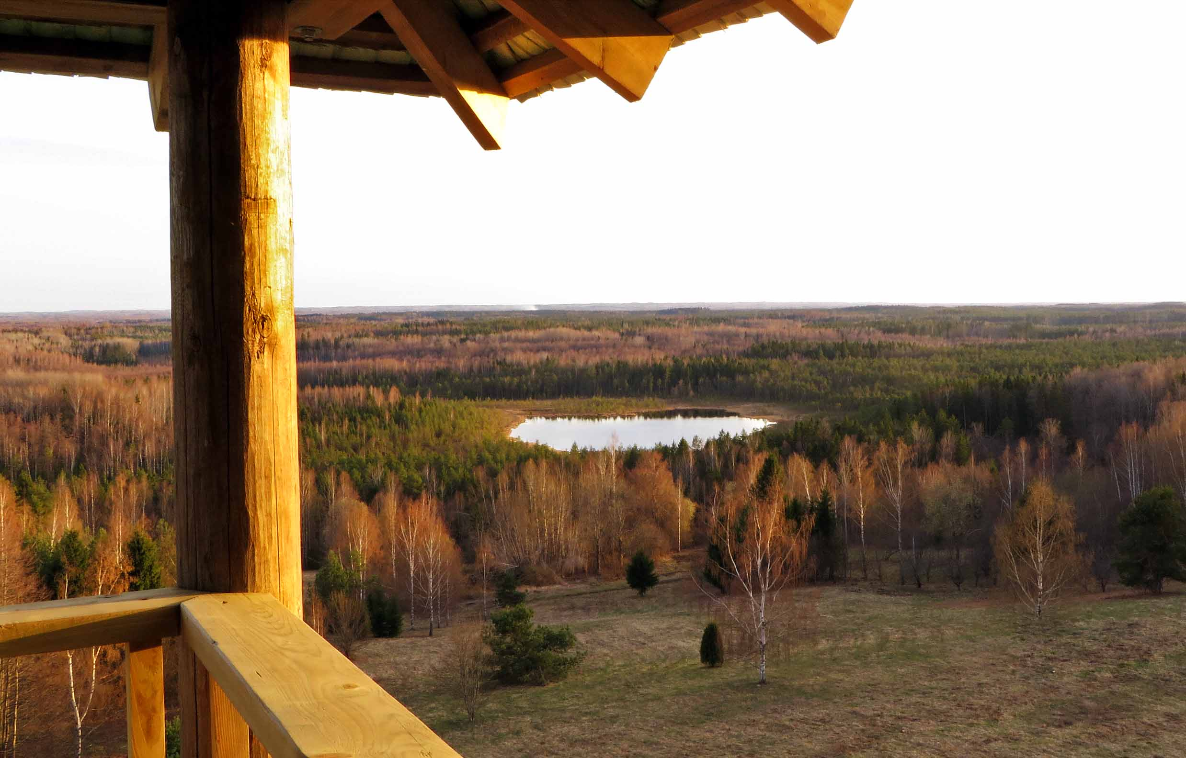
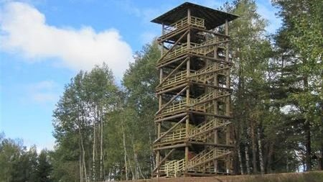

Slide 20
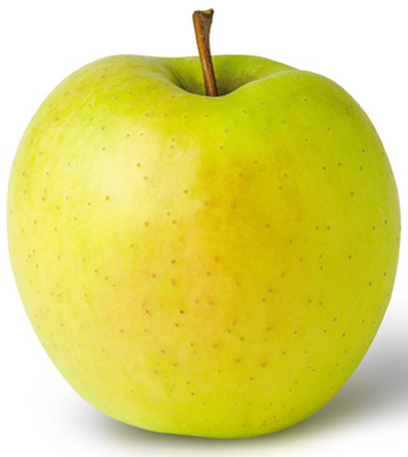
Pētījumi liecina, ka
ābols
10% dzirdēts 20% lasīts 30% redzēts

Slide 21
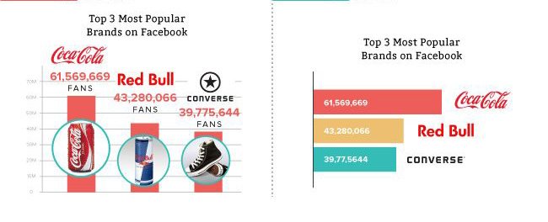
6 ieteikumi
Konkrēts ziņojums
Auditorija
Komunikācijas kanāls
Noņem visu lieko
Nebaidies no baltajiem laukumiem

Slide 22
Kompozīcija

Slide 29
Teksts - virsraksts
Virsraksts - 6 vārdi (lasa tikai pirmo un pēdējos 3 vārdus)
Izmanto interesantus īpašības vārdus (gards, brīvdomātājiem, baudāms, šarms)
Izmanto ciparus
Personalizē to – 10 vietas, kuras jāredz Latgalē! 11 paredzēta ekstrēmistiem.
Cipars vai «Ķircinātāj - vārds» + īpašības vārds + atslēgas vārds + solījums
Vietas, kuras apmeklēt Latgalē!
10, vēl neatklātas vietas, Latgalē, kuras tev noteikti jāredz!

Slide 30
Špikeris
5 padomi kā…(ceļot bez naudas)
10 lietas, kuras Tev obligāti jāzina… (dodoties uz Latgali)
Dzīves mācības, kuras iespējams apgūt … (sēņojot naktī)
Kā izdzīvot… (velo ceļojumā pie pierobežu)

Slide 31
Kvalitāte (Rīgas logo lielā brēka)
Paviršs logotipa konkursa nolikums
Kvalifikācijas nosacījumu neesamību
3500 eiro naudas balva

Slide 32
Rezultāts

Slide 34
Kā sokas citām pilsētām
Jūrmalas pilsētas zīmols
45 949 eiro

Slide 36
Noderīgi
Stock jeb foto bāze - Momenti.lv
Idejas – pinterest.com / behance.com /
Infografiki – infogr.am / piktochart.com/

Slide 37
Atceries!
Grafiski attēli ir spēcīgi ieroči
Informācijas vizuāla, kompleksa pasniegšana
TIKAI pats galvenais – kas, kur, ko, kad, kā, cik?
KISS (Keep it simple, stupid) – pēc iespējas vienkāršāk, bez nekā lieka

Slide 38
Paldies par uzmanību!

